Slide 1
第2章 关系
xzeng0712@swu.edu.cn

Slide 2
离散对象虽然离散, 但没有“关系”是不行的.
在信息科学中, 数据与数据之间总存在一定的关系, 主要是关联关系.
科学研究的主要任务就是发现事物之间的内在关系, 特别是因果关系.
如何建立关系的数学模型?

Slide 3
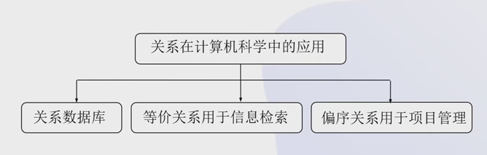
关系内容对今后学习模态逻辑、数据结构以及数据库等很多课程都是很重要的.

Slide 4
2.1 关系的概念
1
n元关系的定义
2
2元关系的有关概念
3
关系的定义域和值域
关系的表示
4
函数的关系定义
5

Slide 5
2.1.1 n元关系的定义
日常生活中存在各种各样的关系, 数学中也已经学习过很多关系. 如何建立关系的数学模型?
引例
A = {张三, 李四, 王五};
B = {英语, C语言, 离散数学, 数据结构, 算法};
C = {优, 良, 合格, 不合格}.

Slide 6
2.1.1 n元关系的定义
日常生活中存在各种各样的关系, 数学中也已经学习过很多关系. 如何建立关系的数学模型?
引例
A = {张三, 李四, 王五};
B = {英语, C语言, 离散数学, 数据结构, 算法};
C = {优, 良, 合格, 不合格}.
“学生选课关系”； “学生课程成绩关系”
如：张三选修离散数学, 张三选修数据结构, 张三选修英语, 李四选修数据结构, 王五选修C语言, 王五选修汇编语言

Slide 7
A与B之间的关系:
R = {(张三,离散数学), (张三,数据结构), (张三,英语), (李四,数据结构), (王五,C语言), (王五,汇编语言)} ⊆ A × B.
A, B与C之间的关系:
S = {(张三,离散数学,优), (张三,数据结构,良), (张三, 英语, 优), (李四, 数据结构, 优), (王五, C语言, 合格), (王五, 汇编语言, 良)} ⊆ A × B × C.

Slide 8
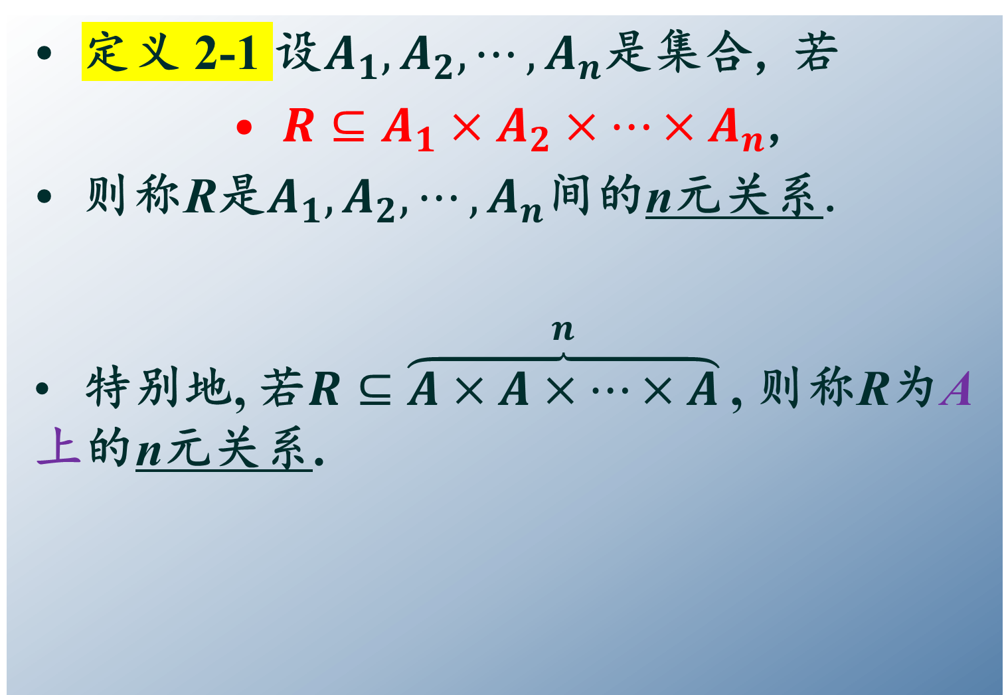
定义 2-1 设$A_{1},A_{2},⋯,A_{n}$是集合, 若
$R⊆A_{1}×A_{2}×⋯×A_{n}$,
则称R是$A_{1},A_{2},⋯,A_{n}$间的n元关系.
特别地, 若$R⊆\overset{n}{\overbrace{A×A×⋯×A}}$ , 则称R为A上的n元关系.

Slide 9
2.1.2 二元关系(binary relation)
下面主要讨论2元关系?
常见的是2元关系?
n (≥3)元可归结到2元.
An unary relation R on A: R ⊆ A

Slide 10
两个集合A和B(可以相同)间的关系称为2元关系(简称关系):
A到B的关系:
A上的关系(A到A):
例2-1 A = {a, b}, B = {1, 2, 3},

Slide 11
A到B的空关系∅与全关系A×B.
A上的空关系∅与全关系A×A.
Theorem 2-1 若|A| = m, |B| = n, 则A到B的关系有____.
2^{mn}.
Hint |A × B| = mn.
显然, 若|A| = m, 则A上的二元关系有2^{mm}.

Slide 12
2.1 关系的概念
1
n元关系的定义
2
2元关系的有关概念
  几类特殊的二元关系：
  > | ≡_{m}

Slide 13
A = {2, 3}, B = {1, 2, 3, 4}, 则A, B间的大于关系为？
通常谈到的大于关系是实数集合R上的大于关系，按集合记号应写成
> = {(x, y)| x, y∈ R 且 x > y}
Notes:
AB上的大于关系

Slide 14
例2-3 整数集Z上的整除关系“|”或“D”.
详见5.1节 .整数集Z上的整除关系的性质(∀x, y, z∈Z):
(1) x | x.
(2) x | y且y | x ⇒ x = y或x = -y.
(3) x | y且y | z ⇒ x | z.
(4) x | y且x | z ⇒ x | my+nz.
Notes:
B上的整除关系

Slide 15
例2-4(K. F. Gauss) 对于正整数m, 整数集Z上的模m同余关系“≡_{m}”:
m = 3:
3|(x - y) ⇔ x除以3的余数 = y除以3的余数.
Notes:
B上的模3同余关系

Slide 16
数论(Number Theory)中的常用记号:
Remark 与 的区别.
含义

Slide 17
A上的恒等关系(identity relation):
例如, 若A = {a, b, c , d}, 则I_{A} = {(a, a), (b, b), (c, c), (d, d)}.

Slide 18
通常一个集合到一个集合的关系非常多,但在一个实际问题中,需要找到一个与问题有关的有助于问题解决的关系,这就要求我们要逐渐学会自己定义关系(见书中例子).
【例2-7】设A是正整数的序偶组成的集合A = {(x,y)| x,y是正整数}, 定义A上的关系R如下：
(x,y)R(u,v)当且仅当xv =yu
如A是{1,2,3,6}上的序偶组成的集合
Notes:
（1，3）R（2，6）或记为（（1，3），（2，6））

Slide 19
设R ⊆ A×B, 若(x, y) ∈ R, 则称元素x与y有关系R, 可记为xRy:
例如, 实数集合R上的大于“>”关系:

Slide 20
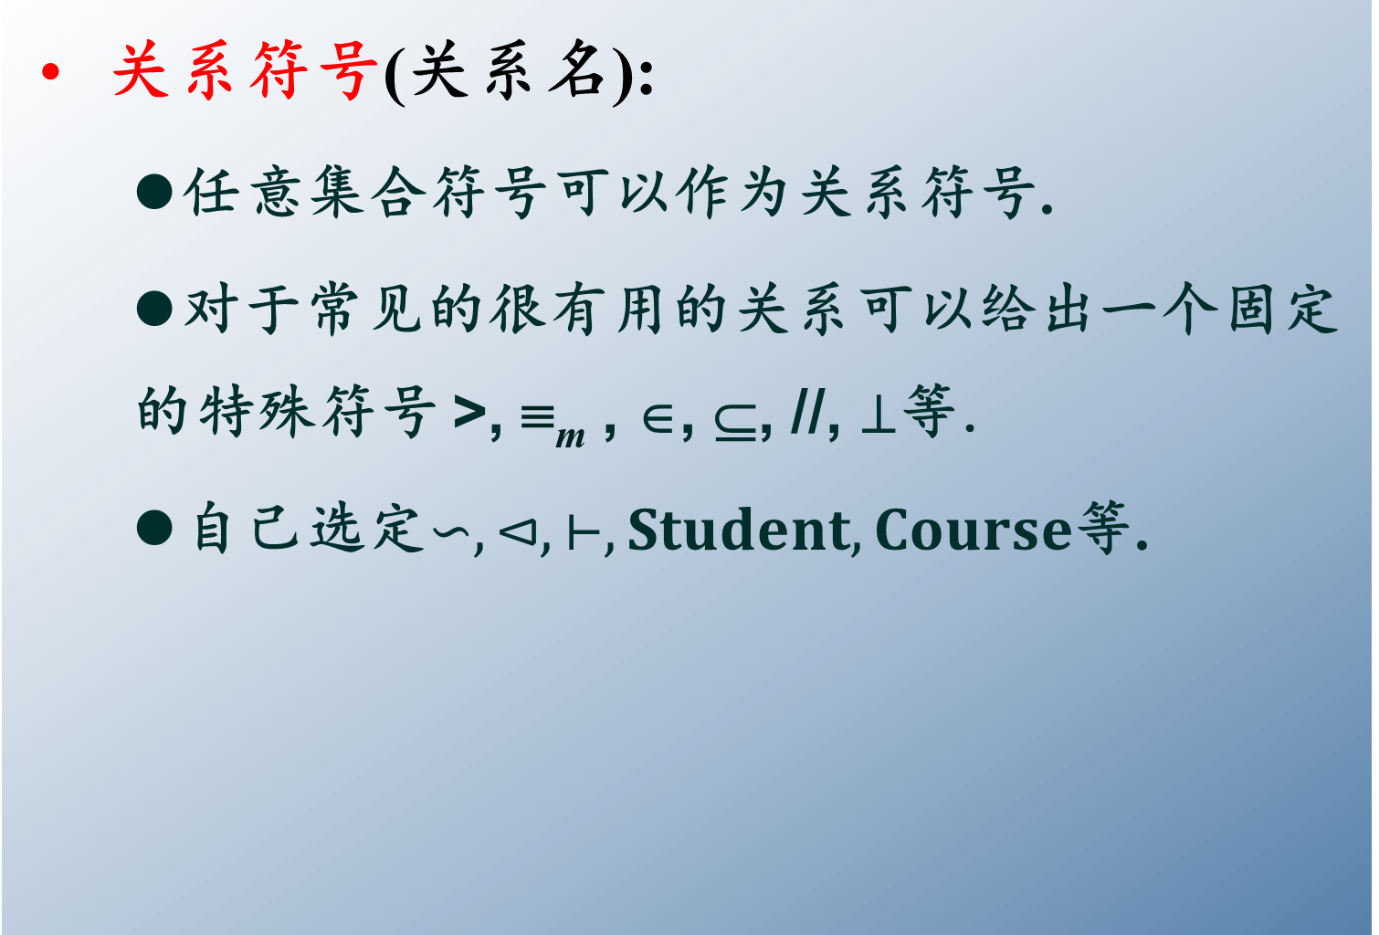
关系符号(关系名):
  任意集合符号可以作为关系符号.
  对于常见的很有用的关系可以给出一个固定的特殊符号 >, ≡_{m} , ∈, ⊆, //, $⊥$等.
  自己选定$∽,⊲,⊢,Student, Course$等.

Slide 21
小结与作业
n元关系的定义
2元关系的有关概念

Slide 22
2.1 关系的概念
1
n元关系的定义
2
2元关系的有关概念
3
关系的定义域和值域
关系的表示
4
函数的关系定义
5

Slide 23
2.1.3 关系的定义域与值域
设R ⊆ A×B, dom R = {x|x∈A, 存在y∈B, 使得(x, y) ∈ R}, 即R中所有有序对中第一位置元素组成的集合, 它显然是A的子集.
例2-2 R = {(2, 1), (3, 1), (3, 2)}, 则dom R = {2, 3}.

Slide 24
设R ⊆ A×B, ran R = {y | y∈B, 存在x∈A, 使得(x, y) ∈ R}, 即R中所有有序对中第二位置元素组成的集合, 它是B的子集.
R = {(2, 1), (3, 1), (3, 2)}, ran R = {1, 2}.
Remark 由后面函数的关系定义知, dom R和ran R与函数的定义域与值域一致.
一般地,关系中每个分量(属性)取值范围称为域.

Slide 25
2.1.4 关系的表示
除关系的集合表示外, 还可以有下列两种表示方法.
  关系图
  关系矩阵

Slide 26
(1) 关系图(Graph of relation)
情形1 R是A到B(包括A上)的关系
A = {a, b, c, d}, B = {1, 2, 3}, R = {(a, 2), (a, 3), (c, 2), (d, 2)}.
B
A

Slide 27
情形2 R是A上的关系
A = {a, b, c, d}, R = {(a, b), (a, c), (c, a), (d, c), (d, d)}.

Slide 28
(2) 关系矩阵(matrix of relation)

Slide 29
例2-11 A = {a, b, c, d}, B = {1, 2, 3},
R = {(a, 2), (a, 3), (c, 2), (d, 2)}.
课堂练习: B上的大于关系矩阵和恒等关系的矩阵
Notes:
课堂练习：B上的大于关系矩阵和恒等关系的矩阵

Slide 30
2.1.5 函数的关系(集合)定义
函数是如何转换成关系?
A = {a, b, c}, B = {1, 2, 3},
f: A → B, f(a) = 2, f(b) = 3, f(c) = 3.

Slide 31
Remark 一般来说, A到B的关系不是A到B的函数.

Slide 32
A到B的关系f 满足什么条件成为A到B的函数?
(1) dom f = A;
(2)
(Why?)
关系是函数的推广.
Notes:
课堂练习p41 T5 6

Slide 33
小结与作业
关系的定义域与值域
关系图与关系矩阵
函数的关系定义
作业

Slide 34
2.2 关系的运算
第2章 关系

Slide 35
2.2 关系的运算
1
关系的5种集合运算
2
关系的逆运算及性质
关系的复合运算及性质
3

Slide 36
2.2 关系的运算
讨论关系的运算是为了从已知的关系得出新的关系.
2.2.1 关系的集合运算
Remark

Slide 37
例2-15 A ={2, 3, 4}, R为A上的整除关系, S为A上的小于关系, 分别计算
Hint
R = {(2, 2), (2, 4), (3, 3), (4, 4)}
S = {(2, 3), (2, 4), (3, 4)}
Notes:
课堂练习46页T 1

Slide 38
2.2.2 关系的逆(inverse)运算
为何考虑关系的逆运算? 若x是y的老师,则y是x的学生, …

Slide 39
例2-16 A = {a, b, c, d}, B = {1, 2, 3},
R = {(a, 3), (c, 2), (a, 2), (b, 2)}.
>⁻¹ = < , ⊆⁻¹ = ⊇ , …

Slide 40
逆运算的性质:
Theorem 2-2(对合律)
Theorem 2-3(逆运算与关系的集合运算并, 交, 补的关系)
(1)
(2)
(3)
R, S ⊆ A✖B

Slide 41
Proof (2)

Slide 42
2.2.3 关系的复合(composition)运算
(1)关系R与关系S的复合R◦S
为何考虑关系的复合运算? 若x是y的母亲, y是z的妻子, 则x是z的岳母, …

Slide 43
例2-17

Slide 44

借助于关系图理解复合运算:
可以利用关系矩阵计算关系的复合.
$$1$$

Slide 45
Remark 关系的复合运算不满足交换律,即一般来说R ◦ S ≠ S ◦ R.
例2-18
R ={(x,y)|x, y∈A, y = x+1或y = x/2}
S ={(x, y)| x, y∈A, x = y +2}
A ={0, 1, 2, 3}, R 和S是A上的关系

Slide 46

Theorem 2-4
Proof (1)
(2)
R$⊆$A✖B, S $⊆$B✖C, T $⊆$C✖D.

Slide 47

Theorem 2-5
(1) (复合运算对并运算可分配)
(2)
Remark 一般来说
R$⊆$A✖B, S,T$⊆$B✖C.

Slide 48
例2-20

Slide 49
下述定理给出复合运算与逆运算之间的关系.
Theorem 2-6
Proof

Slide 50
(2)关系R的方幂(power)运算R^{n}
若R ⊆ A × B, 一般来说, R ◦ R 没有意义.

Slide 51
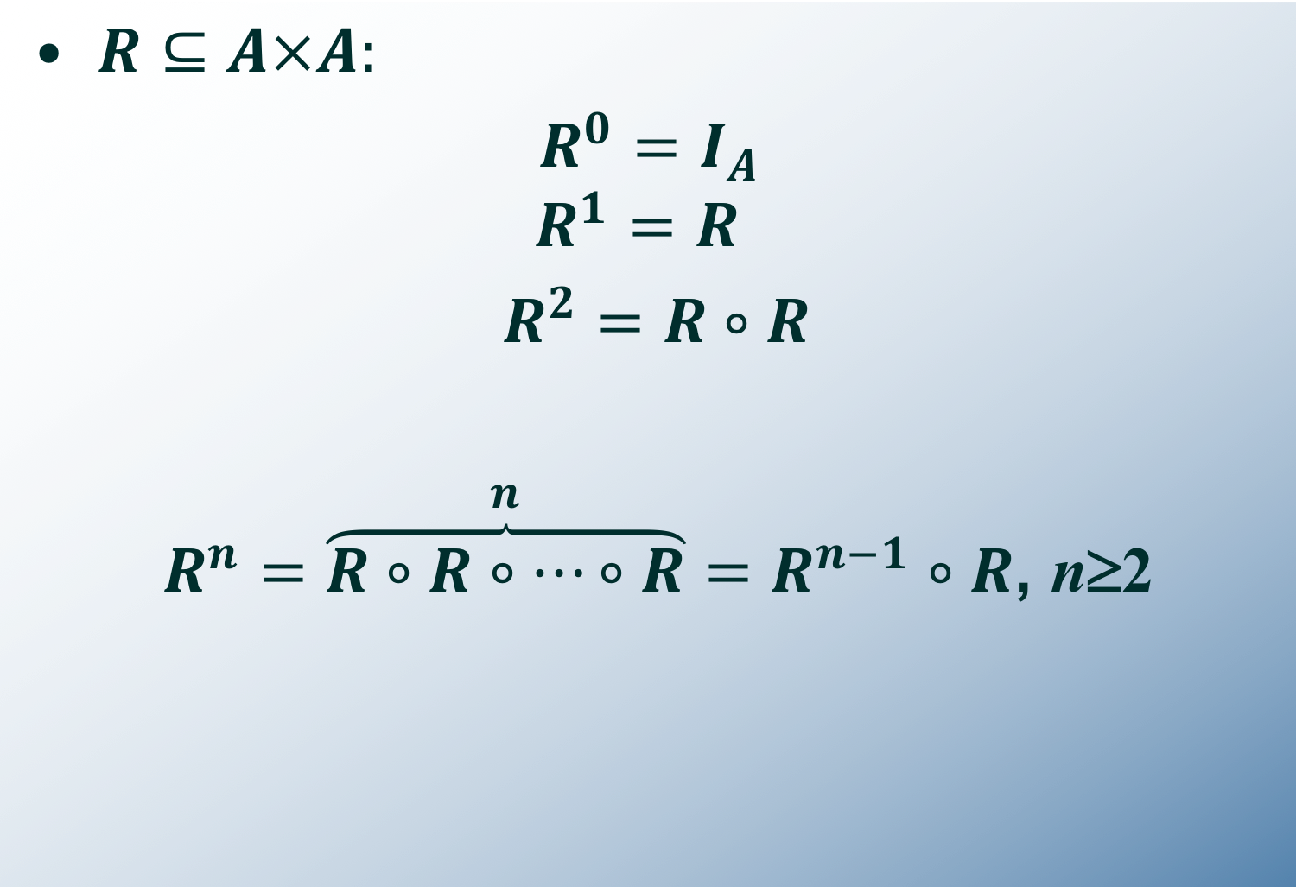
$R⊆A×A:$
$R^{0}=I_{A}$
$$R^{1}=R$$
$R^{2}=R∘R$
$R^{n}=\overset{n}{\overbrace{R∘R∘⋯∘R}}=R^{n−1}∘R$, n≥2

Slide 52
方幂运算的性质
(1)
(2)
(3)

Slide 53
例2-21 A = {a, b, c}

Slide 54
2.2.4 *关系的其他运算
在具体应用中, 如在数据库理论中, 还会涉及到关系的其他运算, 如关系的连接运算、关系的投影运算、关系的限制运算、关系的除运算等, 由于篇幅限制和侧重点不同, 再此不作讨论.
关系的3种闭包运算r(R), s(R), t(R).

Slide 55
小结与作业
关系的5种集合运算
R⁻¹及性质
R_{º} S及性质
R^{n}
第四周
习题2.1 3, 4(1)(4)
习题2.2 2(2), 3
作业

